Slide 1
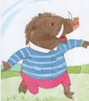
猜谜语
头大身肥眼睛小，
牙齿尖尖硬嘴巴，
好吃懒做爱睡觉，
挖个深坑它最行。
yě zhū
小野猪

Slide 2
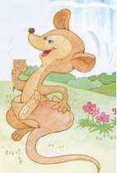
一物长得真奇怪，
肚皮下面长口袋，
孩子袋里吃和睡，
跑得不快跳得快。
dài shǔ
小袋鼠

Slide 3
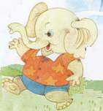
耳朵像薄扇，
身子像小山。
鼻子长又长，
帮人把活干。
小 象

Slide 4
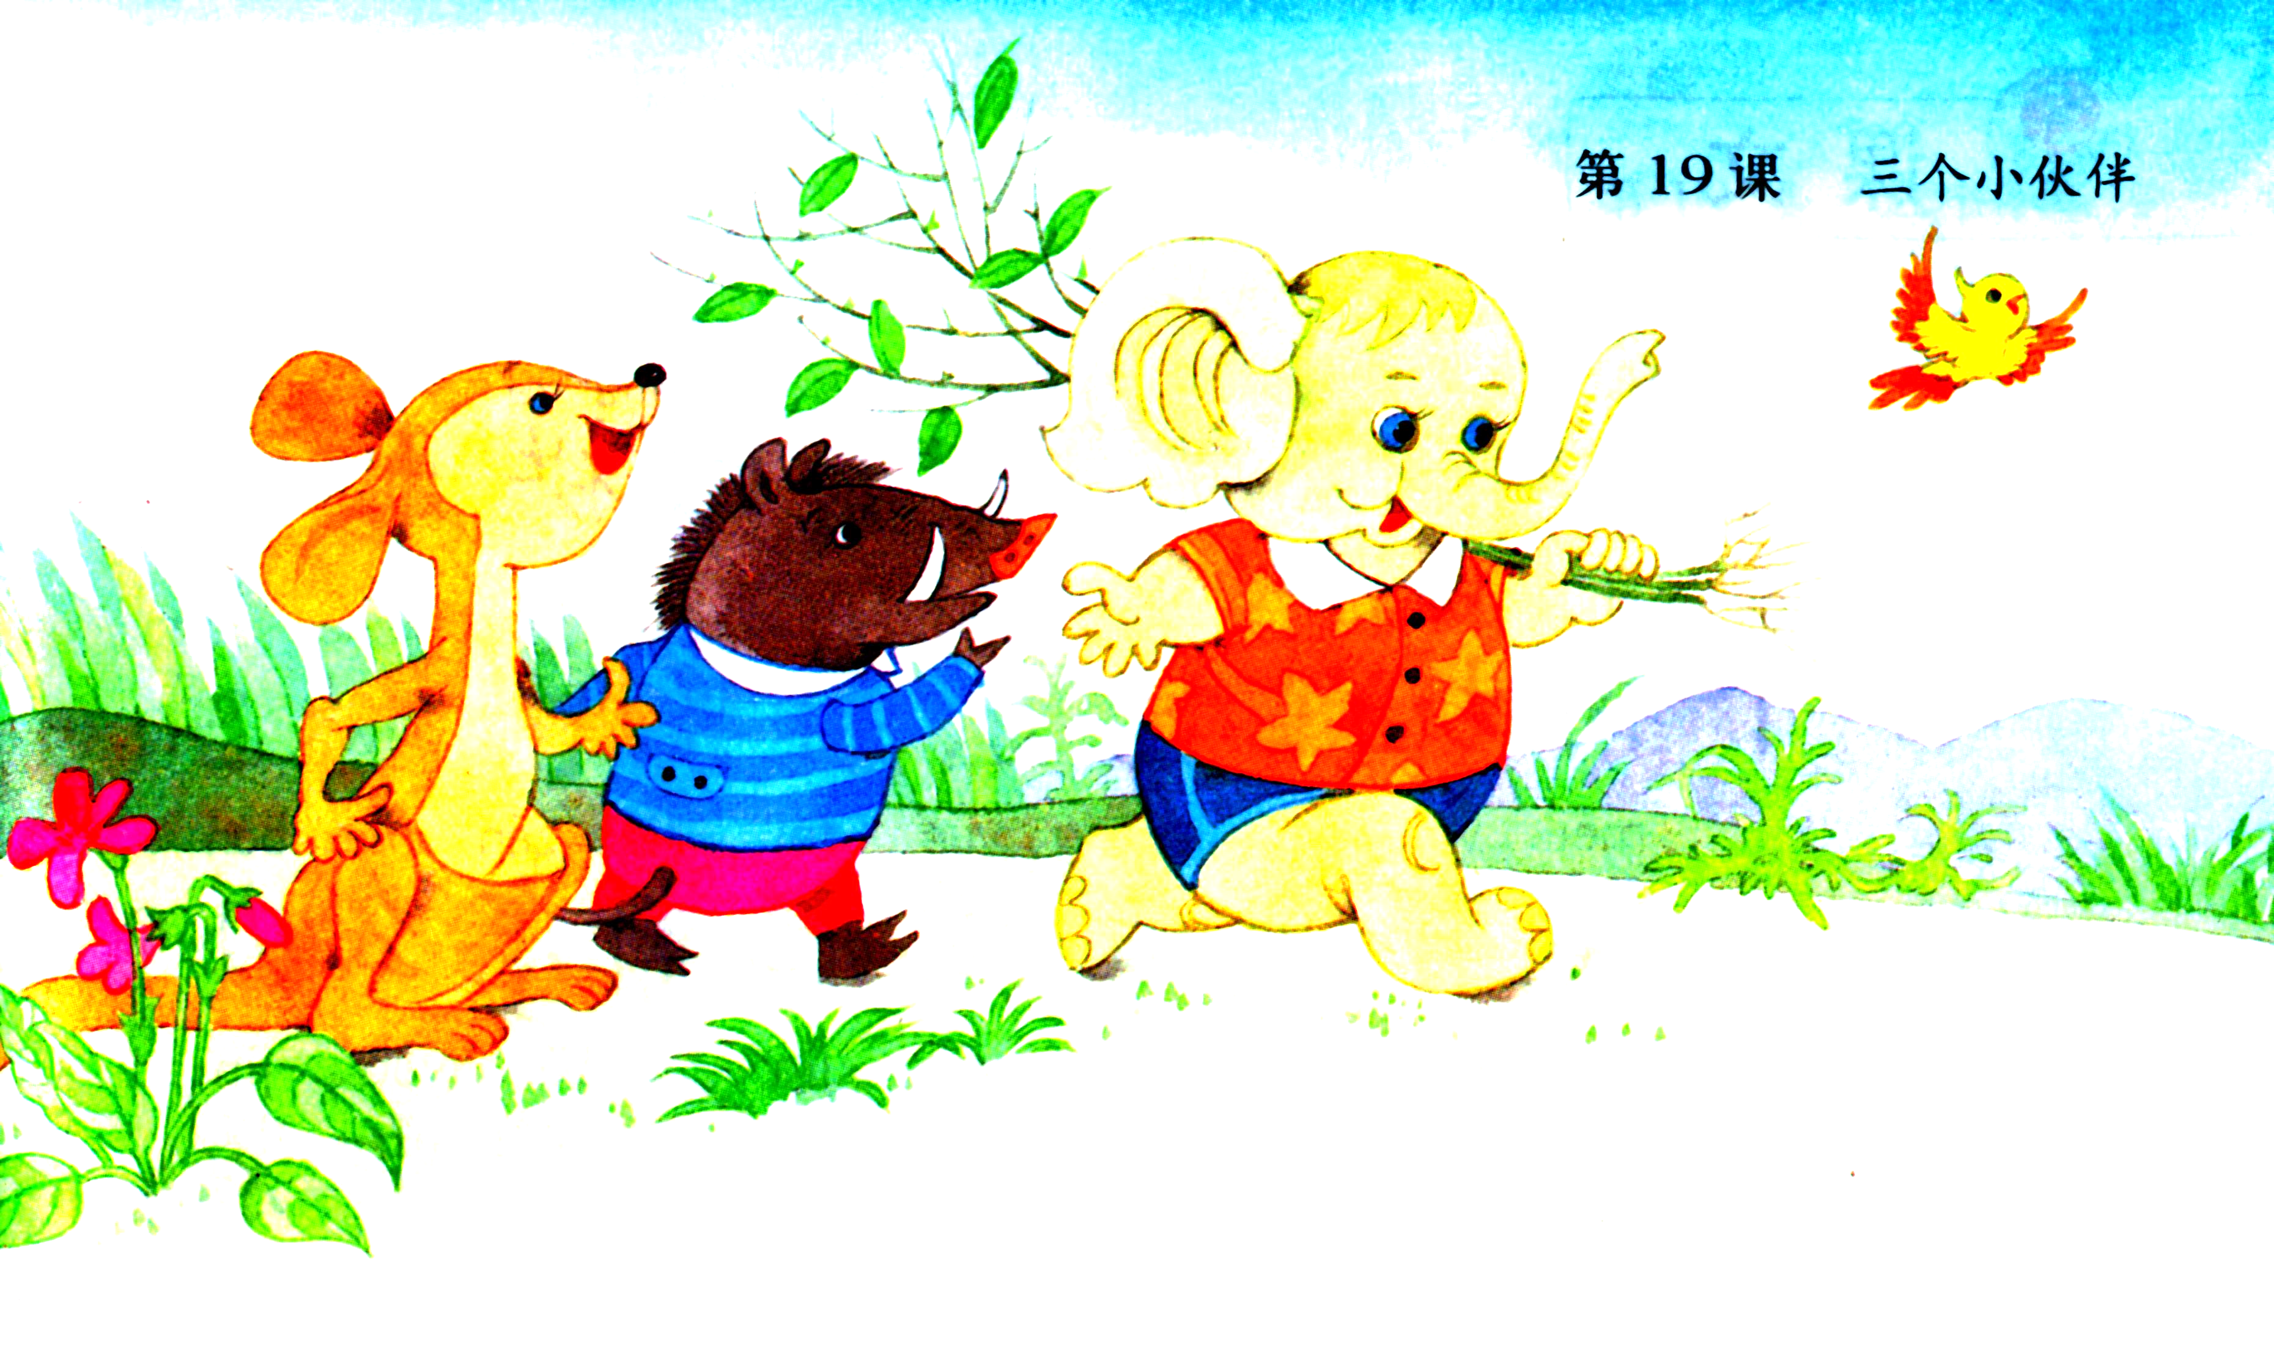
苏教版一年级语文下册
三个小伙伴

Slide 5
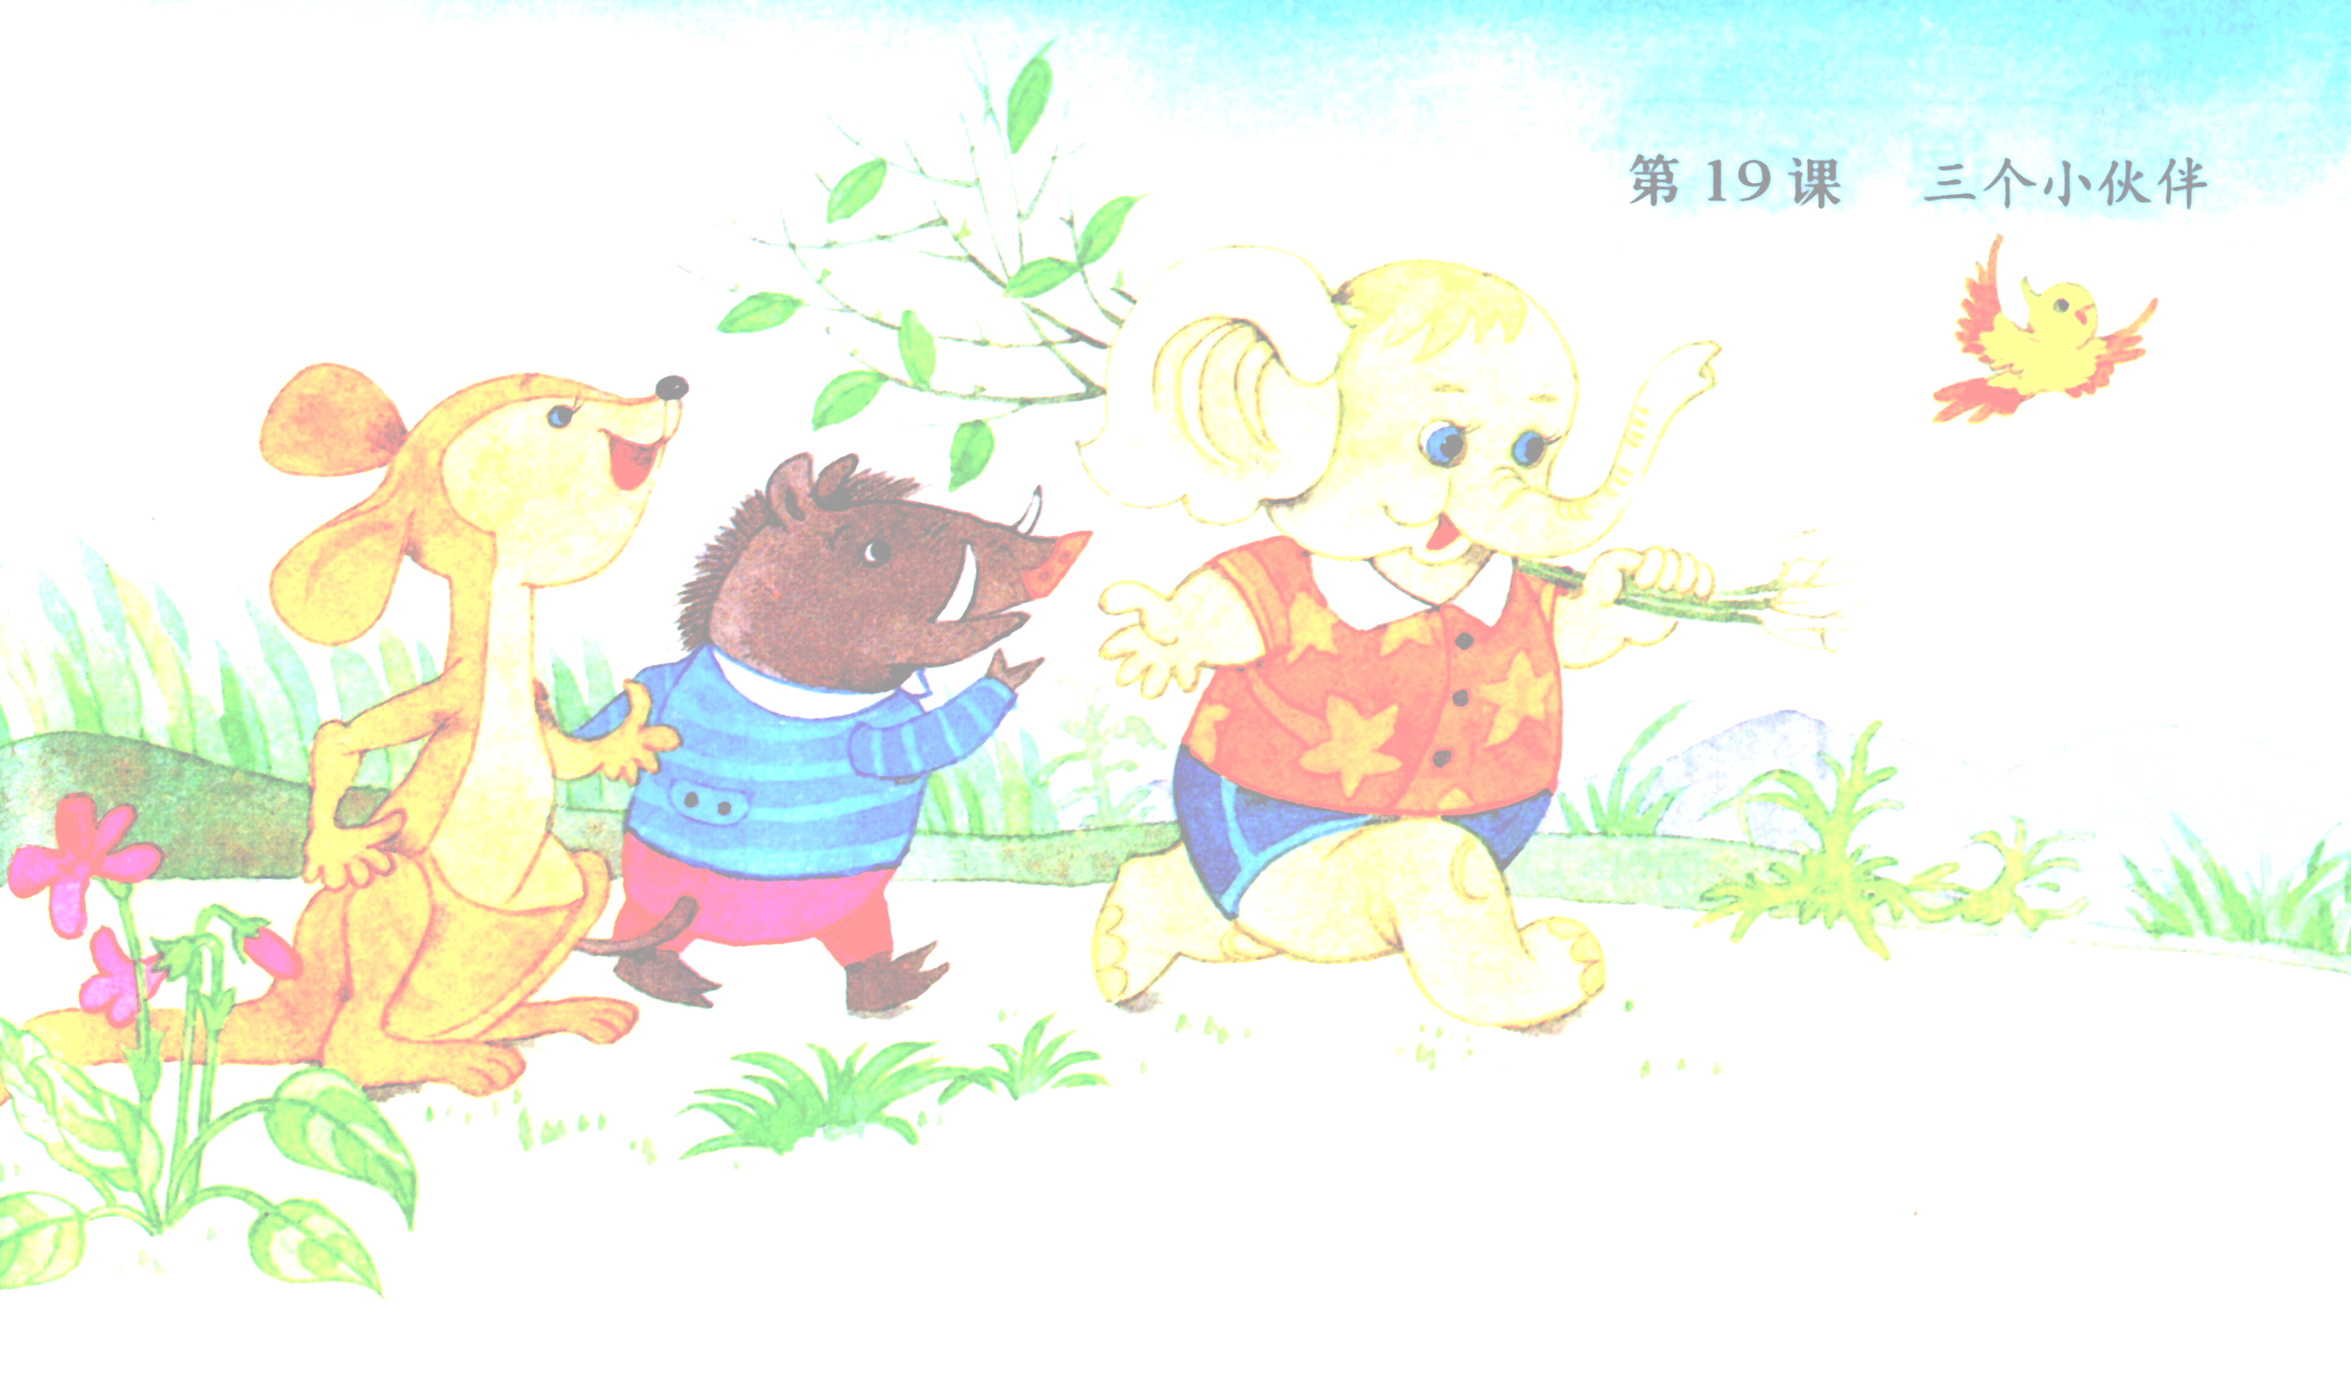
huǒ bàn yì tóng lā
huǒ bàn yì tóng lā
伙伴 一同 手拉着手 不一会儿
zāi chú luó kuāng tǒng
栽树 锄头 箩筐 水桶
kēng féi liào gǒng
树坑 肥料 拱出
zuǐ ba dài shǔ pí dai bí
嘴巴 袋鼠 皮口袋 鼻子

Slide 6
伙伴 一同 手拉着手 不一会儿
栽树 锄头 箩筐 水桶
树坑 肥料 拱出
嘴巴 袋鼠 皮口袋 鼻子

Slide 7
yìng zuǐ
硬硬的嘴巴 小象
dài dài
一个皮口袋 小袋鼠
bí yě zhū
长长的鼻子 小野猪

Slide 8
小野猪、小象和小袋鼠一同上山栽树。
三个小伙伴把小树栽进坑里，施上肥料，培上泥土。
小树栽好啦！三个小伙伴手
拉着手，围着小树又跳又笑。

Slide 9
他们遇到了什么困难？
méi chú wā kēngzěn bàn
没有锄头挖树坑怎么办？
méi luókuāng féi liàozěn bàn
没有箩筐运肥料怎么办？
méi tǒngjiāo zěn bàn
没有水桶浇水怎么办？

Slide 10
不要紧，不要紧，我有硬硬的嘴巴。
不要紧，不要紧，我有一个皮口袋。
不要紧，不要紧，我有长长的鼻子。

Slide 11
不一会儿，小野猪就用嘴巴拱出了一个树坑。
不一会儿，小袋鼠就用皮口袋运来了一堆肥料。
小象跑到小河边，用长鼻子吸足了水，把树坑浇得湿湿的。

Slide 12
yězhūshuō
小野猪说：
yàojǐn yìng zuǐ ba
“不要紧，不要紧，我有硬硬的嘴巴。”
méi chú wā kēngzěn bàn
没有锄头挖树坑怎么办？
yě zhūjiù zuǐ ba gǒng
不一会儿，小野猪就用嘴巴拱出了
kēng
一个树坑。

Slide 13
读一读课文的3-5小节，同桌讨论：这两个困难是怎么解决的？
méi luókuāng féi liàozěn bàn
没有箩筐运肥料怎么办？
méi tǒngjiāo zěn bàn
没有水桶浇水怎么办？

Slide 14
dàishǔshuō
小袋鼠说：
yàojǐn pí dai
“不要紧，不要紧，我有一个皮口袋。”
dàishǔ jiù pí dai
不一会儿，小袋鼠就用皮口袋运来
duīféiliào
了一堆肥料。
méi luókuāng féiliàozěn bàn
没有箩筐运肥料怎么办？

Slide 15
shuō
小象说：
yàojǐn bí
“不要紧，不要紧，我有长长的鼻子。”
bí xī
小象跑到小河边，用长鼻子吸足了
bǎ kēngjiāo shī
水，把树坑浇得湿湿的。
méi tǒngjiāo zěn bàn
没有水桶浇水怎么办？

Slide 16
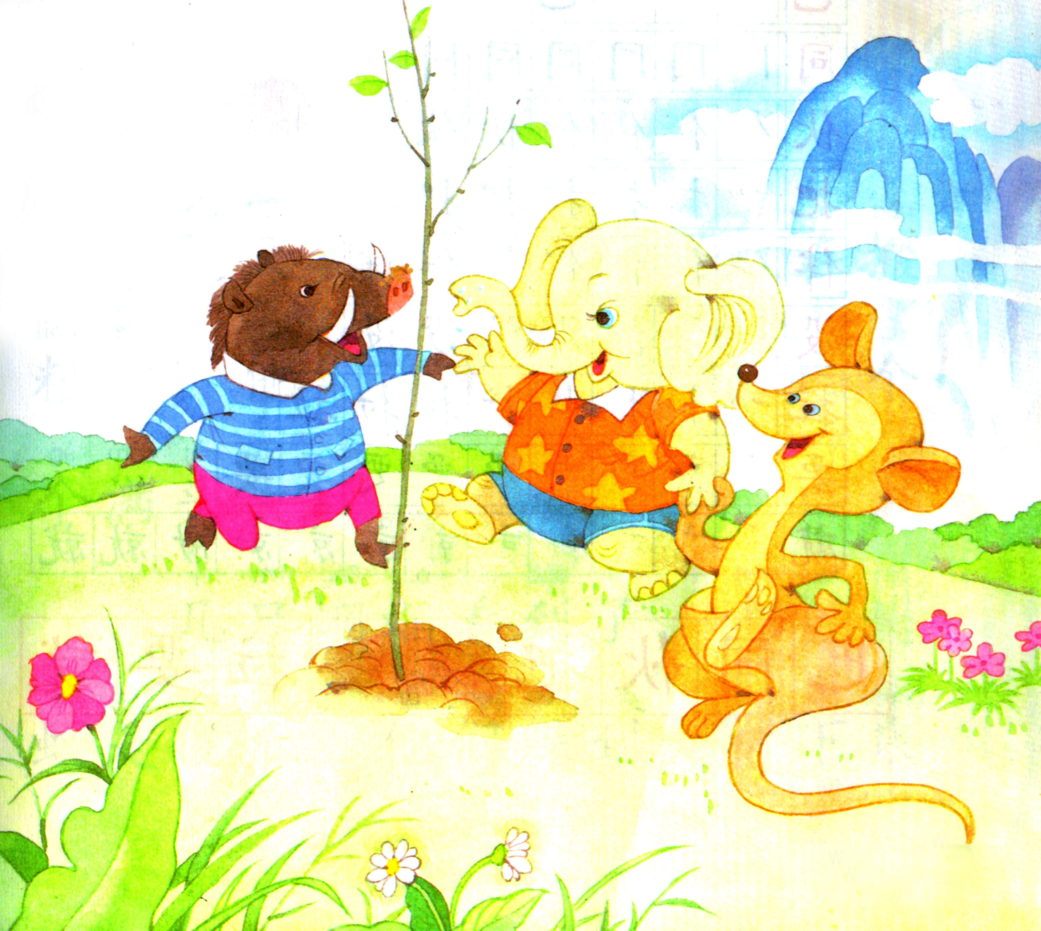
zāi la huǒbàn
小树栽好啦！三个小伙伴手
lā wéi
拉着手，围着小树又跳又笑。

Slide 17
他们遇到了什么困难？
没有锄头挖树坑怎么办？
( 谁 )用（ ）挖树坑。
没有箩筐运肥料怎么办？
( 谁 )用（ ）运肥料。
没有水桶浇水怎么办？
( 谁 )用（ ）浇水。

Slide 18
他们遇到了什么困难？
没有锄头挖树坑怎么办？
( 小野猪 )用（硬硬的嘴巴）挖树坑。
没有箩筐运肥料怎么办？
( 小袋鼠 )用（ 皮口袋）运肥料。
没有水桶浇水怎么办？
( 小象 )用（ 长长的鼻子）浇水。

Slide 19
小野猪有 _________ ，用_____拱出了___________。
小袋鼠有_______，用 ______运来了_________。
小象有__________，用______吸足了水，把树坑_____________。
硬硬的嘴巴
嘴巴
一个树坑
皮口袋
皮口袋
一堆肥料
长长的鼻子
长鼻子
浇得湿湿的

Slide 20

请你读一读
巴
伙
伴
同
没
要
就
把
拉

Slide 21
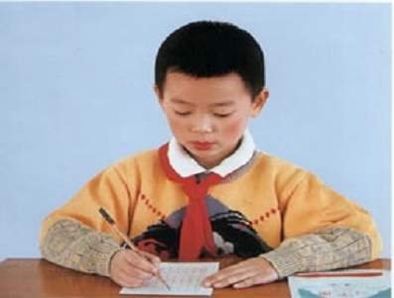
伙
伴

